Slide 1
MATRIKS, RELASI DAN FUNGSI.

Slide 2
MATRIKS
Didalam matematika diskrit, matriks digunakan untuk merepresentasikan struktur diskrit
Struktur diskrit yang direpresentasikan dengan matriks antara lain relasi, graf dan pohon.

Slide 3
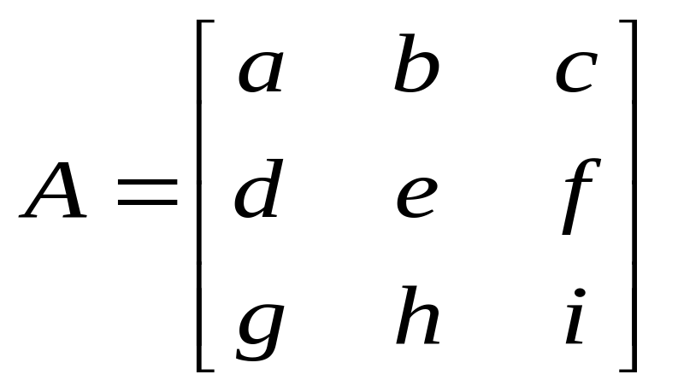
Definisi Matriks
Matriks adalah susunan skalar elemen-elemen dalam bentuk baris dan kolom.

Slide 4
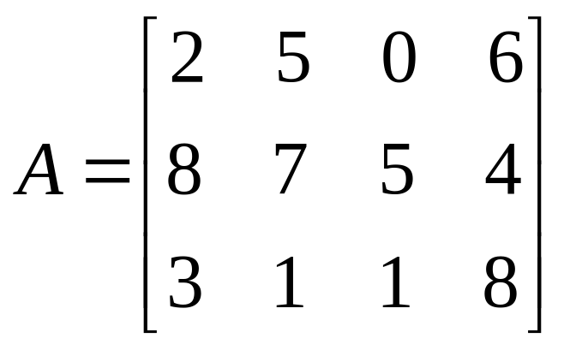
Contoh 3.1 :
Di bawah ini adalah sebuah matriks berukuran 3 x 4
baris
kolom

Slide 5
Beberapa matriks khusus
Terdapat beberapa matriks khusus yang ditemukan dalam pembahasan matematika, antara lain :
Matriks diagonal
Matriks identitas
Matriks segitiga atas / bawah
Matriks transpose
Matriks setangkup (symmetry)
Matriks 0/1 ( zero/one )

Slide 6
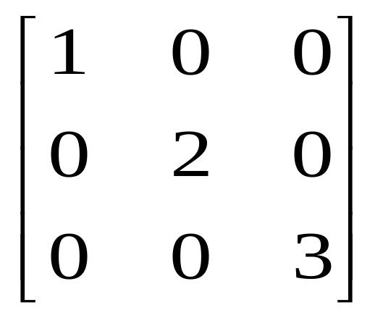
Matriks Diagonal.
adalah matriks bujur sangkar yang semua elemennya sama dengan nol, kecuali elemen pada diagonal utamanya.
Contoh 3.2 :

Slide 7
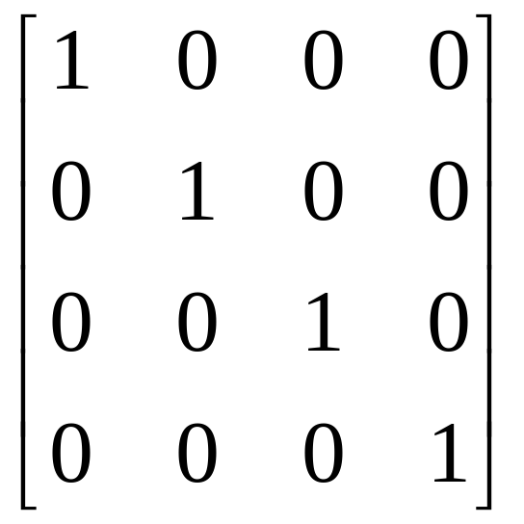
Matriks Identitas
Matriks identitas, dilambangkan dengan I , adalah matriks diagonal dengan semua elemen diagonal = 1
Contoh 3.3 :

Slide 8
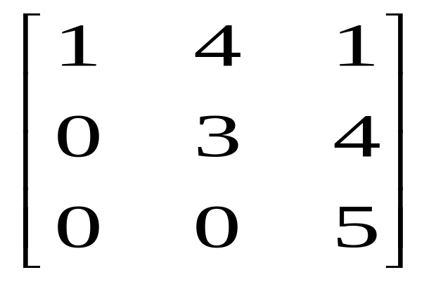
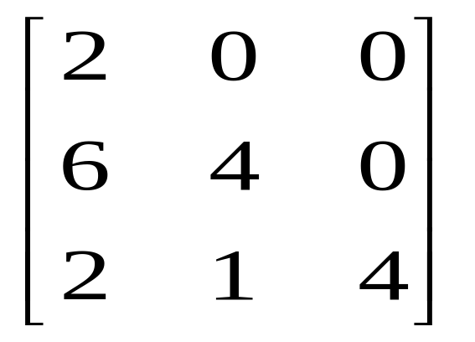
Matriks segitiga atas / bawah
Contoh matriks segitiga atas:
Contoh matriks segitiga bawah :

Slide 9
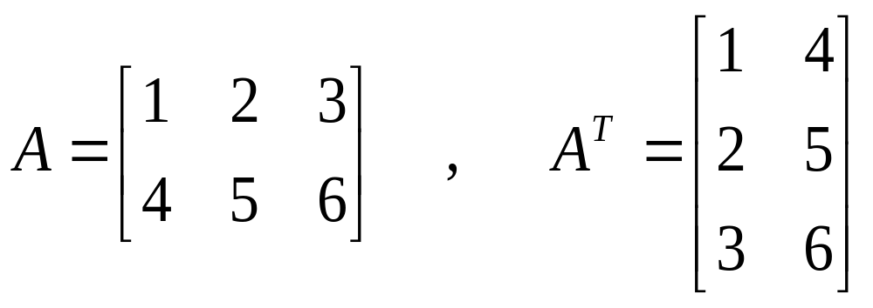
Matriks Transpose
Jika baris dan kolom suatu matriks dipertukarkan.
Baris pertama menjadi kolom pertama
Baris kedua menjadi kolom kedua
Baris ketiga menjadi kolom ketiga, dst

Slide 10
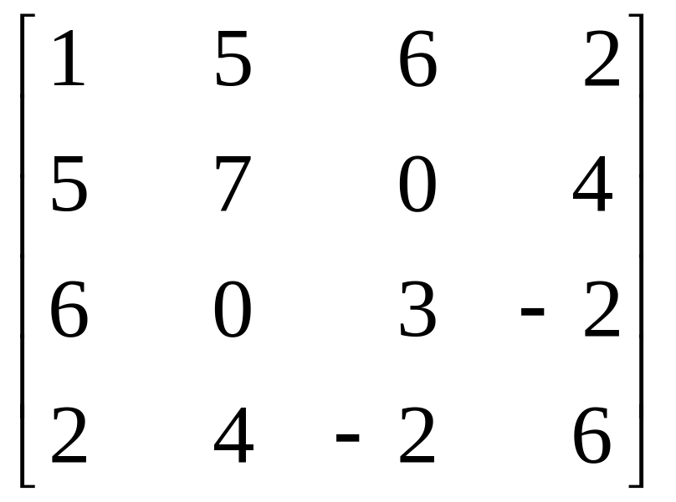
Matriks setangkup (symmetry)
A adalah matriks simetri jika A^{T} = A.
Contoh :

Slide 11
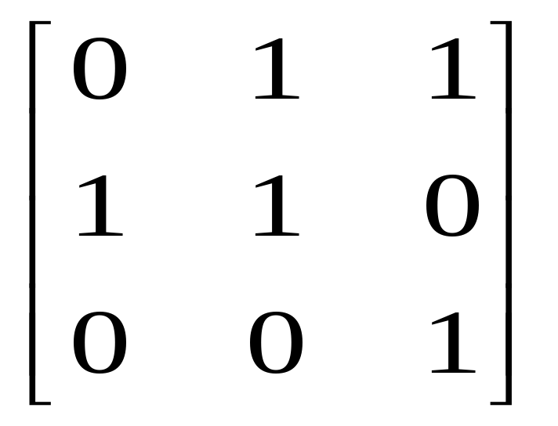
Matriks 0 / 1 (zero-one)
Matriks 0 / 1 adalah matriks yang setiap elemennya hanya bernilai 0 atau 1.
Contoh :

Slide 12
Operasi Aritmetika Matriks
Operasi yang biasa dilakukan terhadap matriks adalah :
Operasi penjumlahan 2 buah matriks.
Operasi perkalian 2 buah matrik.
Operasi perkalian matriks dengan skalar.

Slide 13
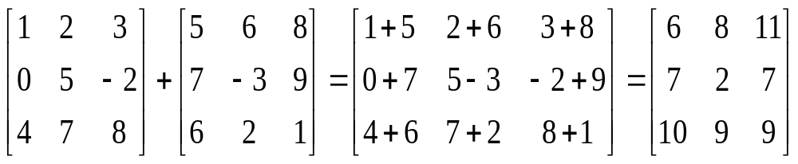
1. Penjumlahan 2 buah matriks
Contoh 3.8

Slide 14
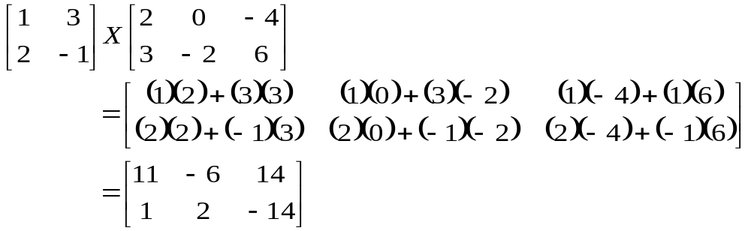
2. Perkalian 2 buah matrik
Contoh 3.9

Slide 15
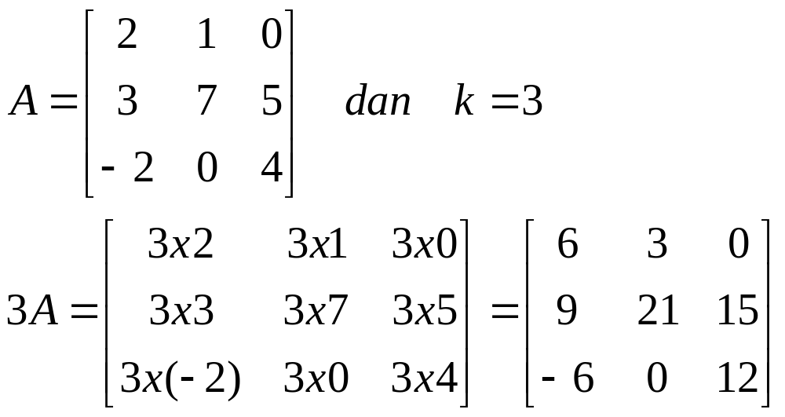
3. Perkalian matriks dengan skalar
Contoh 3.9

Slide 16
2. RELASI
Hubungan antara elemen himpunan dengan elemen himpunan lain dinyatakan dengan struktur yang disebut relasi.
Relasi antara himpunan A dan B disebut relasi biner, didefinisikan sebagai berikut :
Relasi biner R antara A dan B adalah himpunan bagian dari A x B.
Notasi : R ⊆ (A x B)

Slide 17
3. Representasi Relasi
Representasi Relasi dengan Diagram Panah.
Misalkan R adalah relasi dari himpunan A ke himpunan B , gambar dua buah lingkaran lalu tuliskan elemen-elemen A dan B pada masing-masing lingkaran.

Slide 18
Contoh 3.11: Representasi Relasi dengan
Diagram Panah.
A
B
IF 221
Amir
IF 251
Budi
IF 342
Cecep
IF 323
(a)

Slide 19
Contoh 3.12 : Representasi Relasi dengan
Diagram Panah.
Q
P
2
2
4
3
8
4
9
15
(b)

Slide 20
1. Representasi Relasi dengan Tabel
3. Representasi Relasi
Jika relasi direpresentasikan dengan tabel, maka kolom pertama tabel menyatakan daerah asal, sedangkan kolom kedua menyatakan daerah hasil.
P | Q
2 2 4 2 4 3 3 | 2 4 4 8 8 9 15
A | B
Amir Amir Budi Budi Cecep | IF 251 IF 323 IF 221 IF 251 IF 323

Slide 21
2. Representasi Relasi dengan Matriks
Misalkan R adalah relasi dari A = { a, b, c,….}
dan B = { 1, 2, 3, ….}.
Relasi R dapat disajikan dengan matriks M = [M_{ij}]

Slide 22
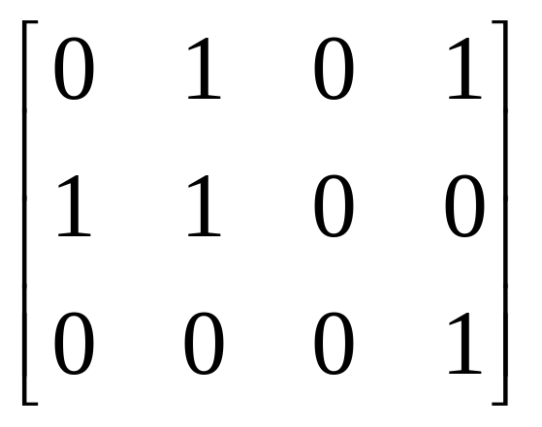
Relasi R pada Contoh 3.11 dapat dinyatakan dengan matriks
A
B
IF 221
Amir
IF 251
Budi
IF 342
Cecep
IF 323
(a)

Slide 23
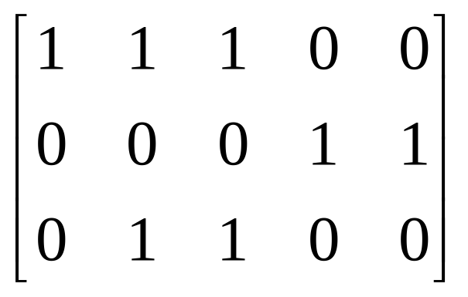
Relasi R pada Contoh 3.12 dapat dinyatakan dengan matriks
Q
P
2
2
4
3
8
4
9
15
(b)

Slide 24
3. Representasi Relasi dengan
Graf Berarah.
(b)
(a)
3
Gelang/kalang
(loop)
b
4
a
2
c
d
Gambar 3.2
9
8
Relasi R = {(a,a),(a,b),(b,a),(b,c),(b,d),(c,a),(c,d),(d,b)}
Relasi R = {(2,2),(2,4),(2,8),(3,3),(3,9)}

Slide 25
4. Relasi Inversi
Jika diberikan relasi R pada himpunan A ke himpunan B, kita bisa mendefinisikan relasi baru dari B ke A dengan cara membalik urutan dari setiap pasangan terurut di dalam R. Relasi baru tersebut dinamakan inversi dari relasi semula.

Slide 26
Definisi Relasi Inversi :
Misalkan R adalah relasi dari himpunan A ke himpunan B. Invers dari relasi R, dilambangkan dengan R⁻¹, adalah relasi dari B ke A yang didefinisikan oleh :
R⁻¹ = {(b,a) | (a,b) ∈ R }

Slide 27

Contoh 3.14
Misalkan
Jika kita definisikan relasi R dari P ke Q dengan
Maka kita peroleh
R⁻¹ adalah invers dari relasi R, yaitu dari Q ke P dengan
Maka kita peroleh

Slide 28
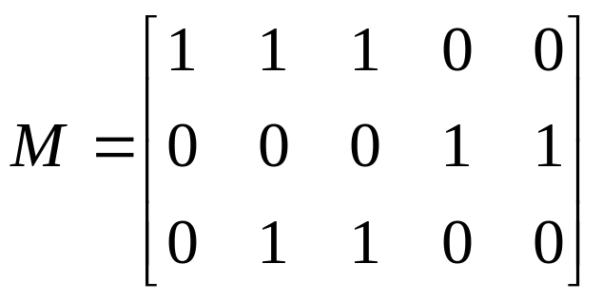
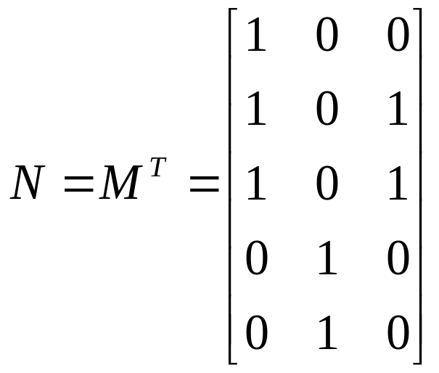
Jika M adalah matriks yang merepresentasikan relasi R,
Maka matriks yang merepresentasikan relasi R⁻¹, misalkan N

Slide 29

5. Mengkombinasikan Relasi
Karena relasi biner merupakan himpunan pasangan terurut, maka operasi himpunan antara 2 relasi atau lebih juga berlaku. Hasil operasi tersebut juga berupa relasi.
Dengan kata lain jika R₁ dan R₂ masing-masing adalah relasi dari himpunan A ke himpunan B, maka R₁ ∩ R₂, R₁ ∪ R₂, R₁ – R₂, dan R₁ R₂ juga relasi dari A ke B.

Slide 30
Contoh 3.15
A = {a,b,c} dan B = {a,b,c,d}.
Relasi R₁ = {(a,a),(b,b),(c,c)} dan
Relasi R₂ = {(a,a),(a,b),(a,c),(a,d)} adalah relasi dari A ke B
R1 ∩ R2 = {(a,a)}
R1 ∪ R2 = {(a,a),(b,b),(c,c),(a,b),(a,c),(a,d)}
R1 – R2 = {(b,b),(c,c)}
R2 – R1 = {(a,b),(a,c),(a,d)}
R1 ⊕ R2 = {(b,b),(c,c),(a,b),(a,c),(a,d)}

Slide 31
6. Komposisi Relasi
Definisi :
Misalkan R adalah relasi dari himpunan A ke himpunan B, dan S adalah relasi dari himpunan B ke himpunan C. Komposisi R dan S , dinotasikan dengan S o R = {(a,c)|a ∈ A, c ∈ C, dan untuk beberapa b ∈ B, (a,b) ∈ R, dan (b,c) ∈ S

Slide 32
Contoh 3.17
2
R
S
1
s
4
2
t
3
6
u
8

Slide 33
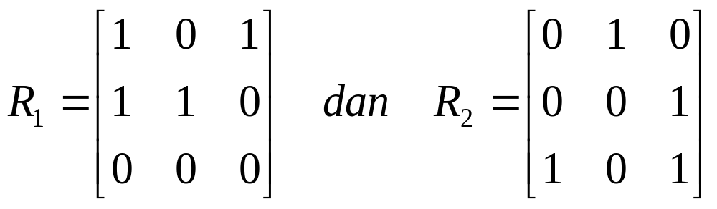
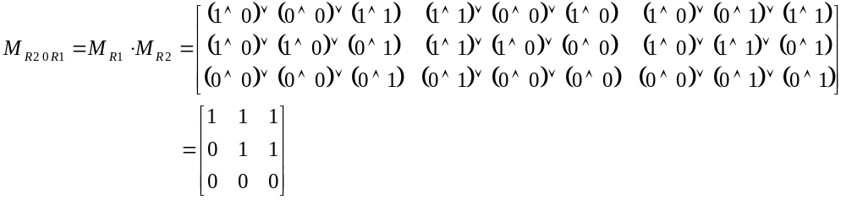
Contoh 3.18
Maka matriks yang menyatakan R₂ o R₁ adalah

Slide 34
7. Sifat-sifat Relasi Biner
Relasi biner yang didefinisikan pada
sebuah himpunan mempunyai beberapa
sifat, yaitu :
Refleksif
Setangkup dan Tak Setangkup
Menghantar

Slide 35
Refleksif
1
2
4
3
Definisi :
Relasi R pada himpunan A disebut refleksif jika (a,a) ∈ R untuk setiap a ∈ A

Slide 36

Contoh 3.20
Misalkan A={1,2,3,4} dan relasi R dibawah ini
didefinisikan pada himpunan A, maka
a. Relasi R = {(1,1),(1,3),(2,1),(2,2),(3,3),(4,2),(4,3),(4,4)}
bersifat reflektif karena terdapat elemen yang berbentuk
(a,a), yaitu (1,1),(2,2),(3,3) dan (4,4).
b. Relasi R = {(1,1),(2,2),(2,3),(4,2),(4,3),(4,4)} tidak
bersifat reflektif karena (3,3) R.

Slide 37

Setangkup dan tak setangkup
Definisi :
Relasi R pada himpunan A disebut setangkup jika untuk semua a,b ∈ A, jika (a,b) ∈ R, maka (b,a) ∈ R.
Misalkan A={1,2,3,4} dan relasi R dibawah ini
didefinisikan pada himpunan A, maka
a. Relasi R {(1,1),(1,2),(2,1),(2,2),(2,4),(4,2),(4,4)}
bersifat setangkup karena jika (a,b) ∈R maka (b,a)
juga ∈R.
Disini (1,2)dan(2,1)∈R begitu juga (2,4) dan (4,2)∈R
b. Relasi R {(1,1),(2,3),(2,4),(4,2)} tidak setangkup
karena (2,3) ∈ R, tetapi (3,2) R
Contoh 3.23

Slide 38
Relasi R pada himpunan A disebut tolak setangkup jika untuk semua a,b ∈ A , (a,b) ∈ R dan (b,a) ∈ R hanya jika a = b
c. Relasi R {(1,1),(2,2),(3,3)} tolak setangkup karena (1,1)
∈ R dan 1=1 , (2,2) ∈ R dan 2=2 , (3,3) ∈ R dan 3=3.
Perhatikan bahwa R juga setangkup.
d. Relasi R {(1,1),(1,2),(2,2),(2,3)} tolak setangkup karena
(1,1) ∈ R dan 1=1 , dan (2,2) ∈ R dan 2=2.
Perhatikan bahwa R tidak setangkup.

Slide 39
Menghantar
Definisi 3.9
Relasi R pada himpunan A disebut menghantar jika (a,b) ∈ R dan (b,c) ∈ R, maka (a,c) ∈ R, untuk a, b, c ∈ A
Misalkan A={1,2,3,4} dan relasi R dibawah ini
didefinisikan pada himpunan A, maka
Relasi R {(2,1),(3,1),(3,2),(4,1),(4,2),(4,3)} bersifat menghantar.
Periksa dengan membuat tabel berikut :
Pasangan berbentuk
(a,b) | (b,c) | (a,c)
(3,2) | (2,1) | (3,1)
(4,2) | (2,1) | (4,1)
(4,3) | (3,1) | (4,1)
(4,3) | (3,2) | (4,2)

Slide 40
11. Relasi n-ary
Relasi n-ary adalah relasi yang menghubungkan lebih dari dua himpunan.

Slide 41
Contoh 3.34
NIM = {13598011, 13598014, 13598015, 13598019, 13598021, 13598025}
Nama = {Amir, Santi, Irwan, Ahmad, Cecep, Hamdan }
MatKul = {Matematika Diskrit, Algoritma, Struktur Data, Arsitektur Komputer}
Nilai = {A, B, C, D, E}
MHS = {(13598011, Amir , Matematika Diskrit , A),
(13598011, Amir , Arsitektur Komputer, B), ……………….}
NIM | Nama | MatKul | Nilai
13598011 | Amir | Matematika Diskrit | A
13598011 | Amir | Arsitektur Komputer | B
13598014 | Santi | Algoritma | D
13598015 | Irwan | Algoritma | C
13598015 | Irwan | Struktur Data | C
13598015 | Irwan | Arsitektur Komputer | B
13598019 | Ahmad | Algoritma | E
13598021 | Cecep | Algoritma | B
13598021 | Cecep | Arsitektur Komputer | B
13598025 | Hamdan | Matematika Diskrit | B
13598025 | Hamdan | Algoritma | A
13598025 | Hamdan | Struktur Data | C
13598025 | Hamdan | Arsitektur Komputer | B

Slide 42
file
NIM | Nama | JK
13598001 | Hananto | L
13598002 | Guntur | L
13598004 | Heidi | W
13598006 | Harman | L
13598007 | Karim | L
record
atribut
Basisdata (database) adalah kumpulan tabel.
Setiap kolom pada tabel disebut atribut.
Setiap tabel pada basisdata di implementasikan secara fisik
sebagai sebuah file.
Satu baris data pada tabel menyatakan sebuah record, dan
setiap atribut menyatakan field.
Dengan kata lain, secara fisik basisdata adalah kumpulan file,
sedangkan file adalah kumpulan record,
setiap record terdiri atas sejumlah field.

Slide 43
Operasi yang dilakukan terhadap basisdata biasanya dilakukan dengan perintah pertanyaan yang disebut query.
Contoh query :
“Tampilkan semua mahasiswa yang mengambil
mata kuliah Matematika Diskrit”

Slide 44

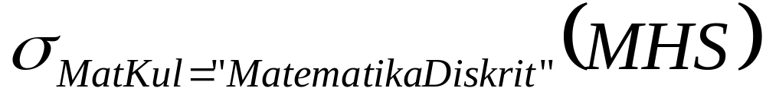
Seleksi →
Contoh 3.35
Operasi seleksi :
Yang menghasilkan tupel (13598011, Amir , Matematika Diskrit , A)
dan (13598025, Hamdan , Matematika Diskrit , B)

Slide 45

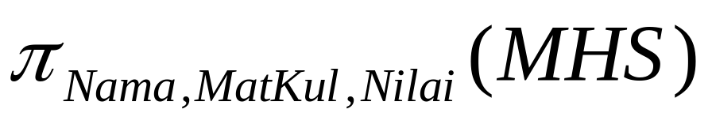
Proyeksi →
Contoh 3.36
Operasi proyeksi :
Nama | MatKul | Nilai
Amir | Matematika Diskrit | A
Amir | Arsitektur Komputer | B
Santi | Algoritma | D
Irwan | Algoritma | C
Irwan | Struktur Data | C
Irwan | Arsitektur Komputer | B
Ahmad | Algoritma | E
Cecep | Algoritma | B
Cecep | Arsitektur Komputer | B
Hamdan | Matematika Diskrit | B
Hamdan | Algoritma | A
Hamdan | Struktur Data | C
Hamdan | Arsitektur Komputer | B

Slide 46

Operasi proyeksi :
Tabel 3.6
NIM | Nama
13598011 | Amir
13598011 | Amir
13598014 | Santi
13598015 | Irwan
13598015 | Irwan
13598015 | Irwan
13598019 | Ahmad
13598021 | Cecep
13598021 | Cecep
13598025 | Hamdan
13598025 | Hamdan
13598025 | Hamdan
13598025 | Hamdan

Slide 47

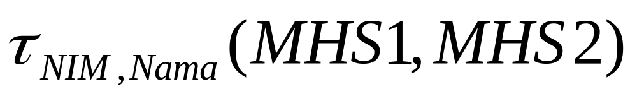
Join →
Operasi Join :
NIM | Nama | JK
13598001 | Hananto | L
13598002 | Guntur | L
13598004 | Heidi | W
13598006 | Harman | L
13598007 | Karim | L
NIM | Nama | MatKul | Nilai
13598001 | Hananto | Algoritma | A
13598001 | Hananto | Basisdata | B
13598004 | Heidi | Kalkulus 1 | B
13598006 | Harman | Teori Bahasa | C
13598006 | Harman | Agama | A
13598009 | Junaidi | Statistik | B
13598010 | Farizka | Otomata | C
NIM | Nama | JK | MatKul | Nilai
13598001 | Hananto | L | Algoritma | A
13598002 | Guntur | L | Basisdata | B
13598004 | Heidi | W | Kalkulus 1 | B
13598006 | Harman | L | Teori Bahasa | C
13598007 | Karim | L | Agama | A

Slide 48

SQL (Structured Query Language)
Bahasa khusus untuk query di dalam basisdata disebut SQL
SELECT NIM, Nama, MatKul, Nilai
FROM MHS
WHERE MatKul = ‘Matematika Diskrit’
Adalah bahasa SQL yang bersesuaian untuk query abstrak
Yang menghasilkan tupel (13598011, Amir , Matematika Diskrit , A)
dan (13598025, Hamdan , Matematika Diskrit , B)

Slide 49
12. Fungsi
Definisi :
Misalkan A dan B himpunan. Relasi biner f dari A ke B merupakan suatu fungsi jika setiap elemen di dalam A dihubungkan dengan tepat satu elemen di dalam B.
Jika f adalah fungsi dari A ke B, kita menuliskan :
f : A → B , yang artinya f memetakan A ke B.

Slide 50
Nama lain untuk fungsi adalah pemetaan atau transformasi.
f(a)=b jika elemen a di dalam A dihubungkan dengan elemen b di dalam B.
Himpunan A disebut daerah asal (domain) dari f dan himpunan B disebut daerah hasil (codomain) dari f.
Jika f(a)=b , maka b dinamakan bayangan (image) dari a
dan a dinamakan pra-bayangan (pre-image) dari b
Himpunan yang berisi semua nilai pemetaan f disebut jelajah (range)

Slide 51
A
B
f
a
b
a Pra-bayangan b
b bayangan a
Gambar 3.5

Slide 52
Contoh 3.37
A
B
f
1
u
2
v
3
w
Relasi f = {(1,u),(2,v),(3,w)} dari A = {1,2,3} ke B = {u,v,w} adalah
fungsi dari A ke B.
Disini f(1)=u , f(2)=v , f(3)=w.
Daerah asal dari f adalah A dan daerah hasil adalah B.
Jelajah dari f adalah {u,v,w} yang dalam hal ini sama dengan
himpunan B

Slide 53
Bergantung pada bayangan, fungsi dibedakan menjadi
fungsi satu-ke-satu (one-to-one), fungsi pada (on-to),
atau bukan salah satu dari keduanya
Definisi 3.14 :
Fungsi f dikatakan satu-ke-satu (one-to-one), atau injektif
jika tidak ada dua elemen himpunan A yang memiliki
bayangan sama

Slide 54
A
B
a
1
2
b
c
3
4
d
5
Gambar 3.6
Fungsi satu-ke-satu

Slide 55
Definisi 3.14 :
Fungsi f dikatakan pada (on-to), atau surjektif
jika setiap elemen himpunan B merupakan bayangan dari
satu atau lebih elemen himpunan A

Slide 56
A
B
a
1
2
b
c
3
d
Gambar 3.7
Fungsi pada (onto)

Slide 57
Fungsi satu ke satu,
bukan pada
Fungsi pada,
bukan satu ke satu
A
B
A
B
a
1
a
1
2
b
2
b
3
c
c
3
4
d
Bukan fungsi satu ke satu,
maupun pada
Bukan fungsi
A
B
A
B
relasi
a
1
a
1
2
b
2
b
c
c
3
3
d
d
4
4
Gambar 3.8

Slide 58
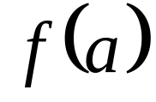
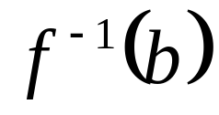
13. Fungsi Inversi
a
b
Gambar 3.9

Slide 59
Jika f adalah fungsi berkoresponden satu-ke-satu dari A ke B,
maka kita dapat menemukan balikan atau inversi (invers)
dari fungsi f.
Fungsi inversi dari f dilambangkan dengan f ⁻¹
Contoh 3.49
Relasi f = {(1,u),(2,v),(3,w)} dari A = {1,2,3} ke B = {u,v,w} adalah
fungsi yang berkoresponden satu-ke-satu.
Inversi fungsi f adalah f ⁻¹ = {(u,1),(v,2),(w,3)}.
Jadi f adalah fungsi invertible (dapat dibalikkan).

Slide 60
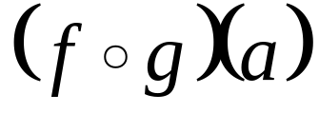
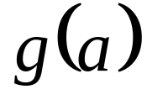
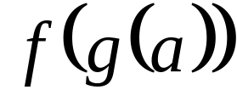
14. Komposisi Fungsi
A
B
C
Gambar 3.10

Slide 61
Diberikan fungsi g = {(1,u),(2,v),(3,w)} yang memetakan A = {1,2,3}
ke B = {u,v,w} dan fungsi f = {(u,y),(v,x),(w,z)} yang menyatakan
B = {u,v,w} ke C = {y,x,z} .
Fungsi komposisi dari A ke C adalah
f o g = {(1,y),(2,x),(3,z)}
A
B
C
1
2
u
y
Contoh 3.52
v
x
3
w
z

Slide 62
Contoh 3.53
Diberikan fungsi f(x)= x-1 dan g(x) = x²+1 . Tentukan fog dan gof.
(f o g)(x)=f( g(x) )= f(x²+1)= x²+1-1= x².
(g o f)(x)=g( f(x) )= g(x-1)= (x-1)²+1 = x²-2x+2

Slide 63
15. Beberapa Fungsi Khusus
Bagian ini memberikan beberapa fungsi yang
dipakai di dalam ilmu komputer, yaitu fungsi :
Floor dan Ceiling
Modulo
Faktorial
Perpangkatan
Eksponensial dan Logaritmik

Slide 64
a. Fungsi Floor dan Ceiling
Misalkan x adalah bilangan riil, berarti x berada di antara dua bilangan bulat.
Fungsi floor dari x, dilambangkan dengan ⎣x⎦ dan fungsi ceiling dari x dilambangkan dengan ⎡x⎤.

Slide 65
Definisi fungsi floor dan ceiling adalah :
⎣x⎦ menyatakan nilai bilangan bulat terbesar yang lebih kecil atau sama dengan x.
⎣3.5⎦ = 3
⎣0.5⎦ = 0
⎣4.8⎦ = 4
⎣-0.5⎦ = -1
⎣-3.5⎦ = -4
-3.5
3.5
-6
-4
-3
-2
-1
0
1
2
3
4
6

Slide 66
Definisi fungsi floor dan ceiling adalah :
⎡x⎤ menyatakan bilangan bulat terkecil yang lebih besar atau sama dengan x.
Dengan kata lain, fungsi floor membulatkan x ke bawah, sedangkan fungsi ceiling membulatkan x ke atas.
3.5
⎡ 3.5 ⎤ = 4
⎡ 0.5 ⎤ = 1
⎡ 4.8 ⎤ = 5
⎡ -0.5 ⎤ = 0
⎡ -3.5 ⎤ = -3
3
4
6

Slide 67
b. Fungsi Modulo
Misalkan a adalah sembarang bilangan bulat dan m adalah bilangan bulat positif.
Fungsi modulo adalah fungsi dengan operator mod, yang dalam hal ini :
a mod m memberikan sisa pembagian bilangan bulat bila a dibagi dengan m.

Slide 68
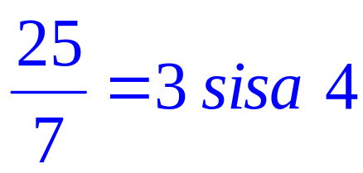
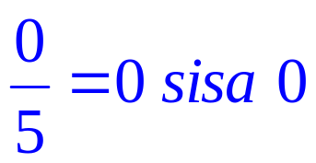
a mod m = r sedemikian sehingga
a = mq + r, dengan 0 ≤ r ≤ m
Contoh 3.55 :
25 mod 7 = 4 →
15 mod 4 = 3
3612 mod 45 = 12
0 mod 5 = 0 →
-25 mod 7 = 3 → (sebab -25 = 7.(-4) + 3)
= -28 + 3
= -25

Slide 69
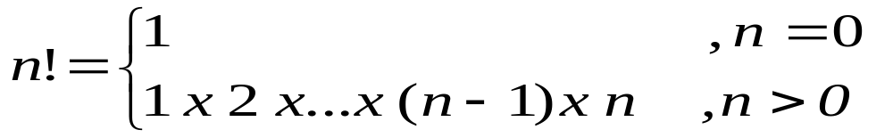
c. Fungsi Faktorial
Untuk sembarang bilangan bulat tidak negatif n, faktorial dari n, dilambangkan dengan n!, didefinisikan sebagai :
Contoh 3.57 : 0! = 1
1! = 1
2! = 2 x 1 = 2
4! = 4 x 3 x 2 x 1 = 24
5! = 5 x 4 x 3 x 2 x 1 = 120

Slide 70
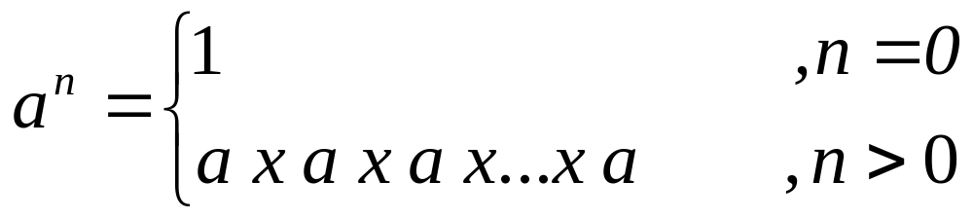
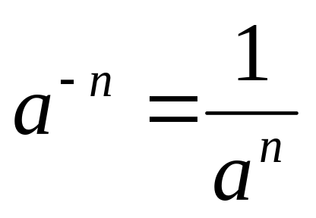
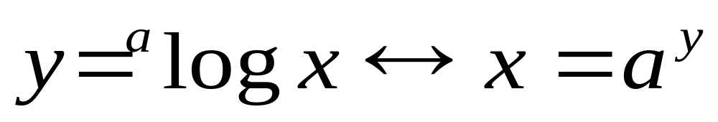
d. Fungsi Eksponensial dan Logaritmik.
Fungsi Eksponensial berbentuk :
Untuk kasus Perpangkatan negatif,
Fungsi Logaritma berbentuk :

Slide 71
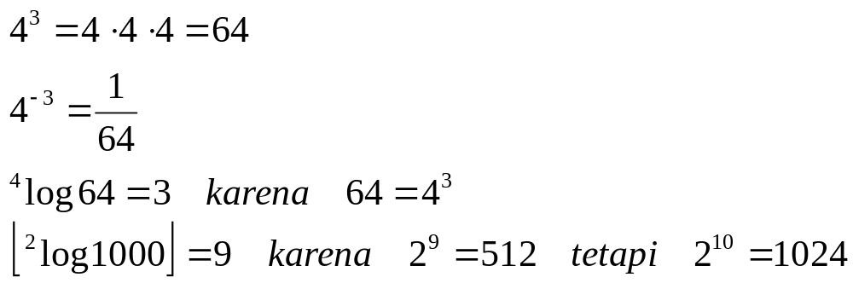
Contoh 3.58 :

Slide 72
16. Fungsi Rekursif (relasi rekursif)
Definisi :
Fungsi f dikatakan fungsi rekursif jika definisi fungsinya mengacu pada dirinya sendiri.
Fungsi rekursif adalah relasi rekursif, karena fungsi adalah bentuk khusus dari relasi.

Slide 73
0! = 1
1! = 1
2! = 1 x 2 = 2
3! = 1 x 2 x 3 = 6
4! = 1 x 2 x 3 x 4 = 24
0! = 1
1! = 1 x 0!
2! = 2 x 1! = 2
3! = 3 x 2! = 6
4! = 4 x 3! = 24

